Slide 1
Sweep Line &
Pasangan Titik Terdekat
242
Sebuah garis yang bergerak, dan masalah dua dimensi yang menjadi satu dimensi
Geometri · Day 242

Slide 2
00
Sebelum Mulai
Materi ini tentang apa, dan kapan ia dipakai

Slide 3
Penjelasan Sederhana
Bayangkan sebuah pemindai di kasir yang bergerak melewati barang dari kiri ke kanan.
BAYANGKAN SEPERTI INI
DI DALAM SOAL
Pemindai bergerak satu arah
Garis sapu bergerak menurut x
Barang yang sedang berada di bawah pemindai
Himpunan aktif
Barang masuk dan keluar area pindai
Kejadian buka dan tutup
Tidak perlu melihat seluruh rak sekaligus
Masalah 2D menjadi 1D
Catat pasangan terdekat sejauh ini
Nilai d yang terus mengecil
INTINYA
Garis sapu tidak pernah melihat seluruh bidang sekaligus — ia hanya menyimpan apa yang sedang dipotongnya, dan itu sudah cukup.

Slide 4
Materi Ini Tentang Apa
Sweep line menggerakkan sebuah garis melintasi bidang, dan hanya menyimpan keadaan pada posisi garis itu — sehingga masalah dua dimensi menjadi satu dimensi.
Tiga bahan yang selalu ada
Kejadian yang terurut menurut x, himpunan aktif yang sedang dipotong garis, dan aturan pembaruan pada tiap kejadian.
Yang berubah antar soal hanya isinya
Kerangkanya selalu sama. Yang berganti hanya apa yang menjadi kejadian dan struktur apa yang dipakai sebagai himpunan aktif.
Pasangan terdekat memeriksa paling banyak enam titik
Dalam daerah selebar d dan setinggi 2d tidak mungkin ada lebih dari enam titik, karena semuanya berjarak minimal d.
Bandingkan kuadrat jaraknya
Perhitungan tetap bulat dan eksak tanpa galat pembulatan. Akar hanya diambil sekali, tepat sebelum jawabannya dicetak.

Slide 5
Kapan Dipakai, Kapan Tidak
Kenali dari soal geometri atau interval yang melibatkan banyak objek sekaligus di bidang.
PAKAI KETIKA
JANGAN PAKAI KETIKA
v
Menghitung gabungan panjang selang atau luas gabungan persegi panjang
x
Query harus dijawab online satu per satu — sweep line butuh semua kejadian dulu
v
Mencari pasangan titik terdekat di antara banyak titik
x
Objeknya bergerak atau berubah selama proses
v
Menghitung banyaknya perpotongan ruas garis
x
Masalahnya sudah satu dimensi; prefix sum atau two pointers lebih sederhana
v
Menjawab query offline yang bisa diurutkan menurut satu sumbu
Koordinat sampai 10^9 membuat kuadrat selisihnya mencapai 4 x 10^18. Menjumlahkan dua suku seperti itu melampaui long long tanpa peringatan apa pun.

Slide 6
Posisi Materi Ini
Materi ini tidak berdiri sendiri. Di kiri adalah yang sebaiknya sudah kamu kuasai, di kanan adalah yang terbuka setelah materi ini selesai.
PRASYARAT
SETELAH INI
Geometri dasar (Day 240)
Bentley-Ottmann
MATERI INI
Sweep Line & Pasangan
Titik Terdekat
STL set & map (Day 21)
Sweep line pada query offline
Segment tree (Day 172)
Garis yang bergerak, dan bidang yang menjadi barisan garis.
Rotating calipers
Sweep line adalah pola pikir, bukan satu algoritma. Begitu kamu terbiasa melihat soal sebagai barisan kejadian yang terurut, banyak soal geometri langsung terbuka.

Slide 7
Agenda
01 Gagasan Garis Sapu
05 Kode Lengkap
02 Empat Penerapan Klasik
06 Kenapa Menyimpan Kuadratnya
03 Pasangan Titik Terdekat
07 Contoh Soal & Latihan
04 Simulasi Langkah demi Langkah
08 Ringkasan

Slide 8
01
Gagasannya
Satu garis, bergerak dari kiri ke kanan

Slide 9
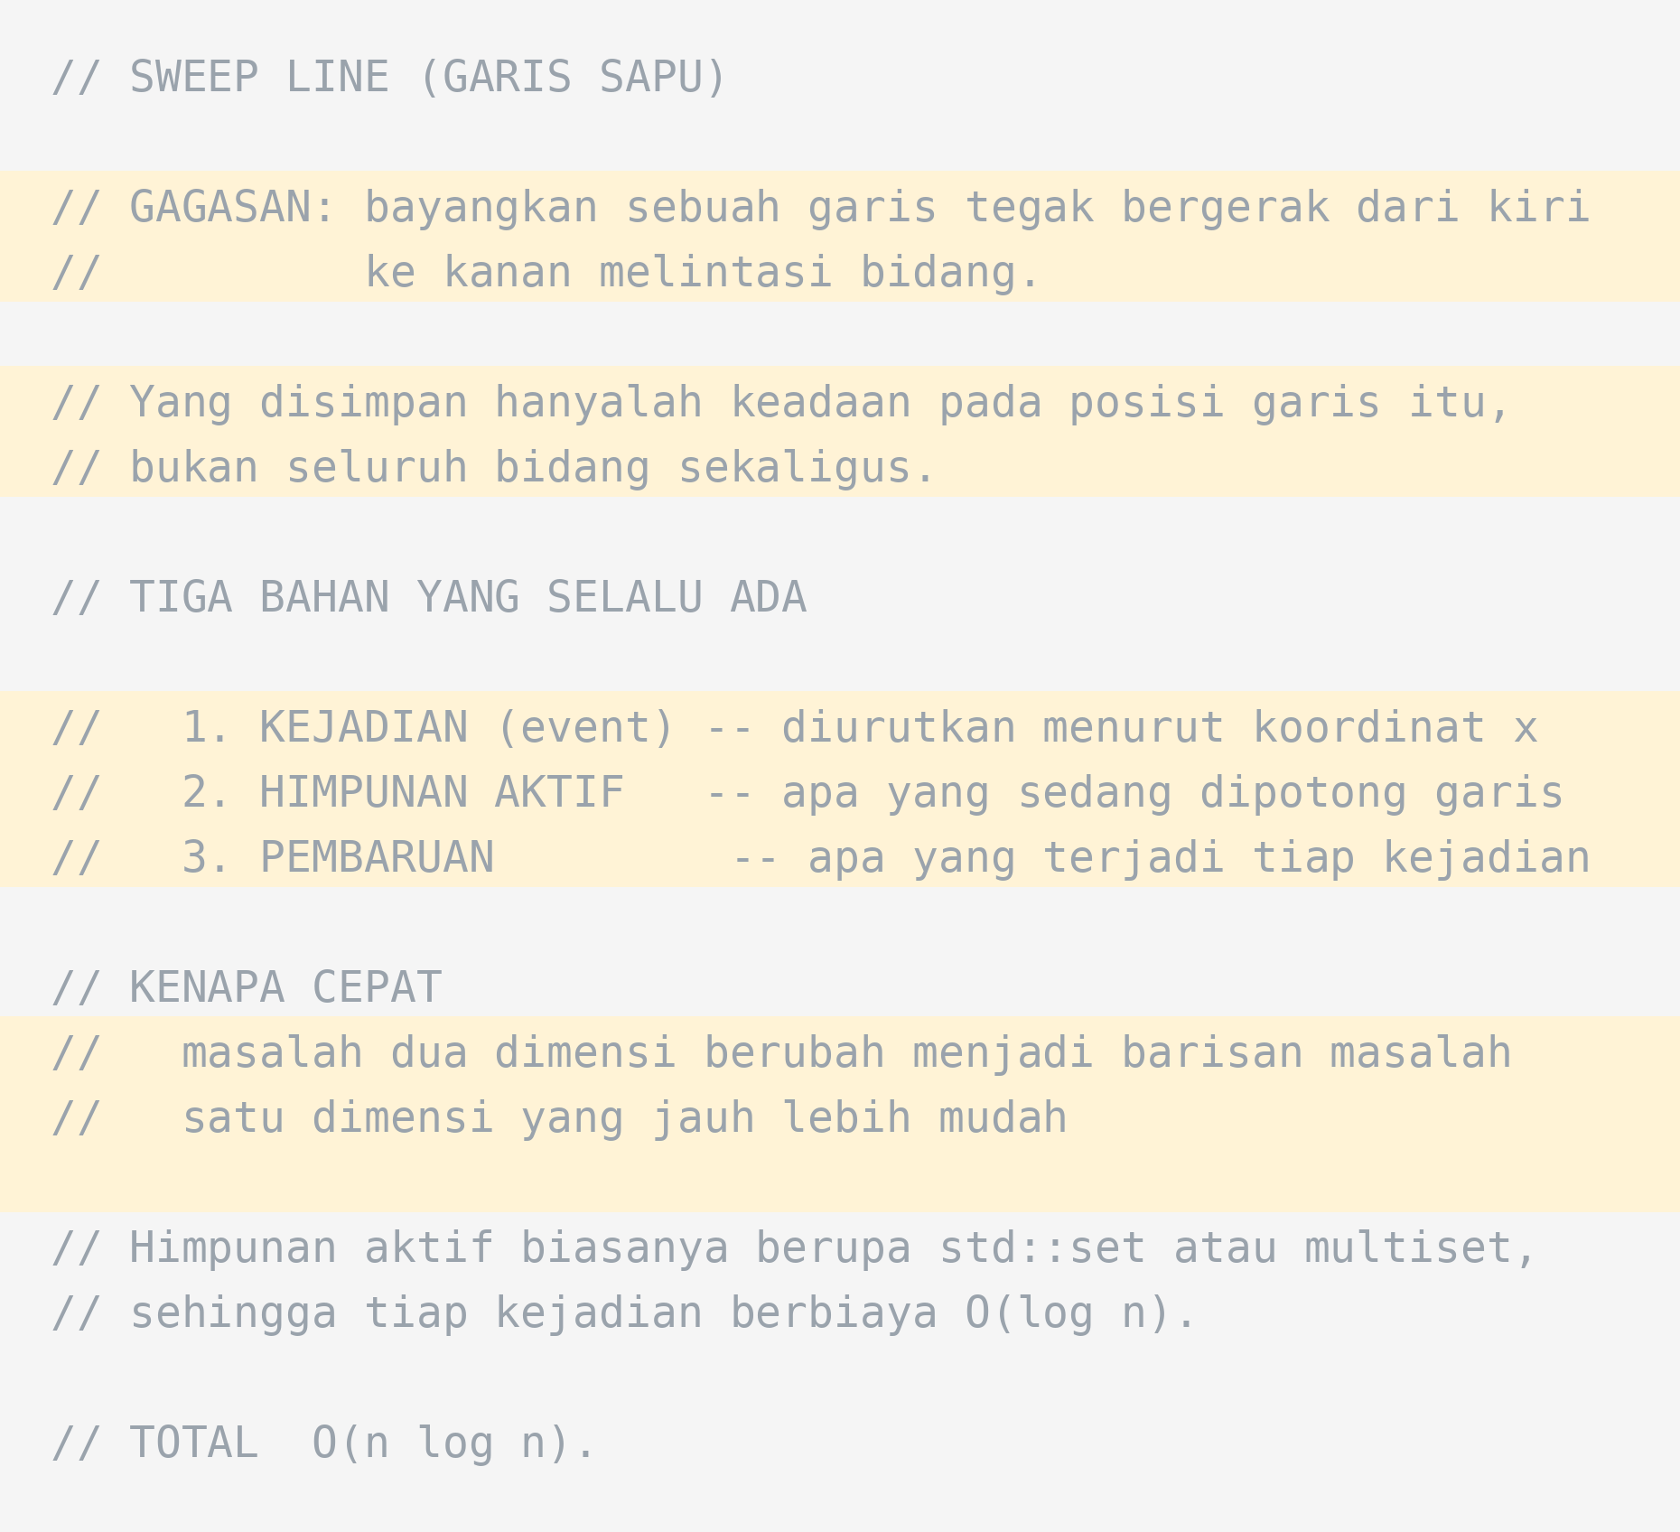
Gagasan Garis Sapu
Tiga bahan di baris 11 sampai 13 selalu ada pada setiap soal sweep line, apa pun bentuk soalnya.
PENJELASAN
Kalimat kuncinya ada di baris 16 dan 17: masalah dua dimensi berubah menjadi barisan masalah satu dimensi. Itulah seluruh nilai teknik ini.

Slide 10
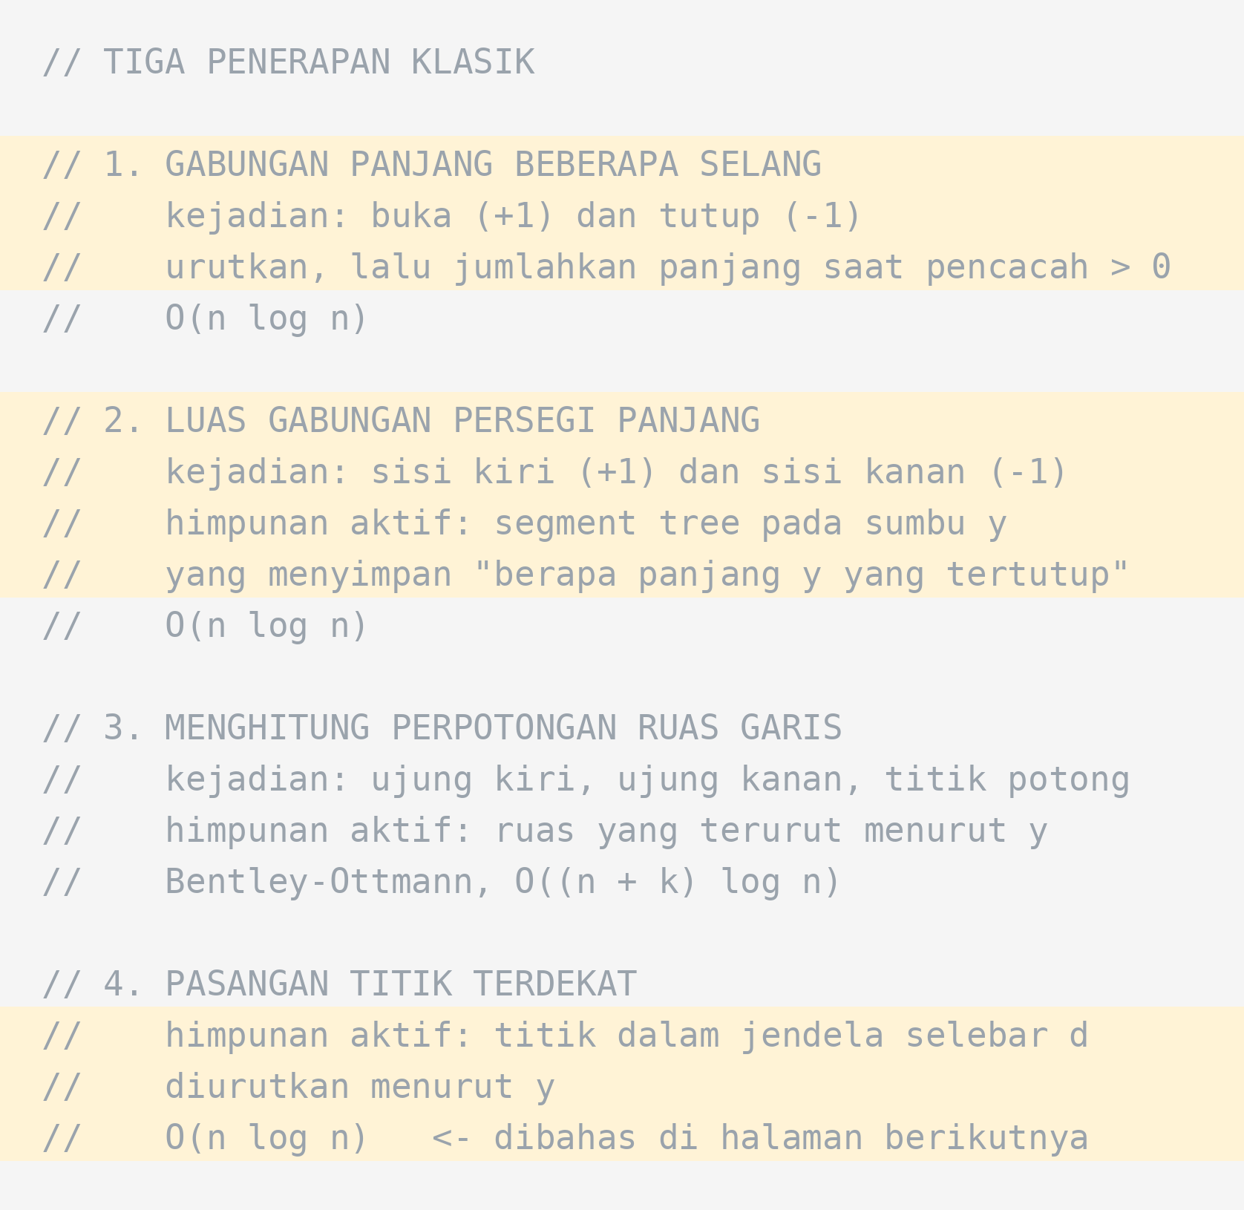
Empat Penerapan Klasik
Penerapan pertama adalah yang paling sering muncul, dan sudah bisa dikerjakan tanpa struktur data apa pun.
PENJELASAN
Perhatikan bahwa yang berubah antar soal hanya dua hal: apa yang menjadi kejadian, dan struktur apa yang dipakai sebagai himpunan aktif. Kerangkanya selalu sama.

Slide 11
02
Pasangan Terdekat
Dari n kuadrat menjadi n log n

Slide 12
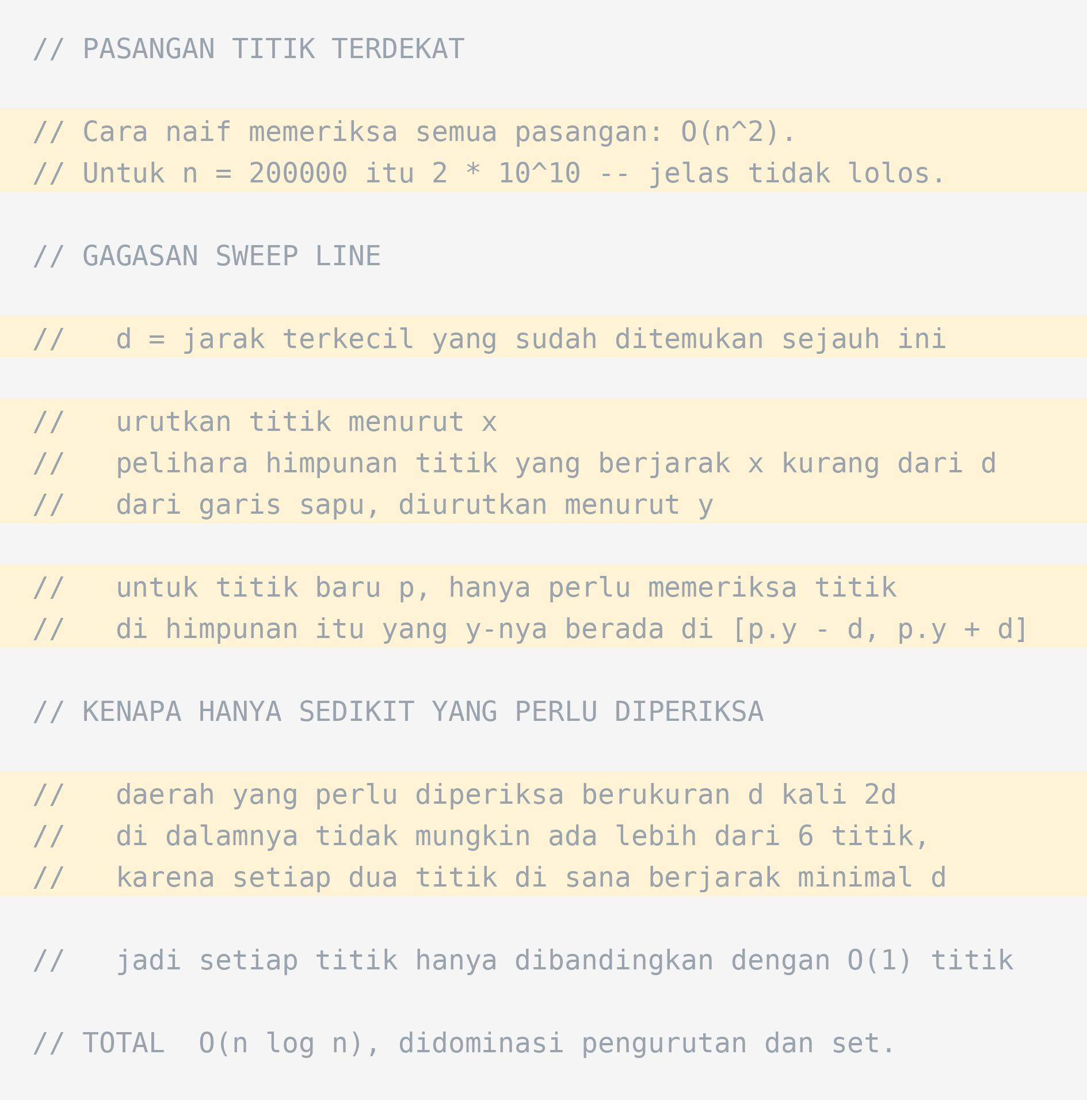
Pasangan Titik Terdekat
Argumen di baris 18 sampai 21 adalah alasan kenapa algoritmanya cepat, dan ia patut diingat.
Batas "tidak mungkin lebih dari enam titik" itu yang mengubah pemeriksaan sebanyak n menjadi pemeriksaan sebanyak konstanta. Tanpanya teknik ini tidak lebih cepat daripada cara naif.

Slide 13
Langkah 1 — Enam Titik, Diurutkan Menurut x
Garis sapu bergerak dari kiri ke kanan. Titik diproses satu per satu sesuai urutan x-nya.
1 / 3
6
2
urutan menurut x
(9,7)
(2,6)
1 (1,1)
4
2 (2,6)
3
(5,4)
3 (4,3)
5
1
(4,3)
4 (5,4)
(8,2)
5 (8,2)
(1,1)
6 (9,7)
d dimulai dari tak hingga, lalu terus mengecil setiap kali pasangan lebih dekat ditemukan
Perhatikan sumbu y pada gambar digambar terbalik agar muat di slide; yang penting adalah urutan x dari kiri ke kanan.

Slide 14
Langkah 2 — Dua Titik Pertama Memberi d Awal
Pasangan (1,1) dan (2,6) memberi kuadrat jarak 1 + 25 = 26. Itu menjadi nilai d sementara.
2 / 3
6
2
setelah 2 titik
d = 26 (akar 26 ~ 5.1)
(2,6)
4
3
giliran titik (4,3)
5
jendela x : [4-5.1, 4]
1
giliran (4,3)
jendela y : [3-5.1, 3+5.1]
(1,1)
keduanya masih masuk
jarak2 (1,1)-(4,3) = 9 + 4 = 13 d turun menjadi 13
Titik (2,6) juga diperiksa: jarak2-nya 4 + 9 = 13, sama persis. Nilai d turun dari 26 menjadi 13, sehingga jendelanya ikut menyempit.

Slide 15
Langkah 3 — Pasangan Terdekat Ditemukan
Titik (5,4) hanya berjarak satu satuan pada kedua sumbu dari (4,3). Kuadrat jaraknya 2.
3 / 3
6
2
hasil akhir
d = 2 -> jarak akar 2
4
3
sesudah d = 2, jendela
(5,4)
5
x menjadi sangat sempit
1
(4,3)
titik (8,2) dan (9,7)
tidak menemukan apa pun
jarak2 (4,3)-(5,4) = 1 + 1 = 2 jaraknya akar 2, kira-kira 1.414
Setelah d mengecil menjadi 2, jendela pencarian menyempit drastis. Dua titik terakhir hanya perlu dibandingkan dengan sangat sedikit titik lain.

Slide 16
03
Kode
std::set sebagai himpunan aktif

Slide 17
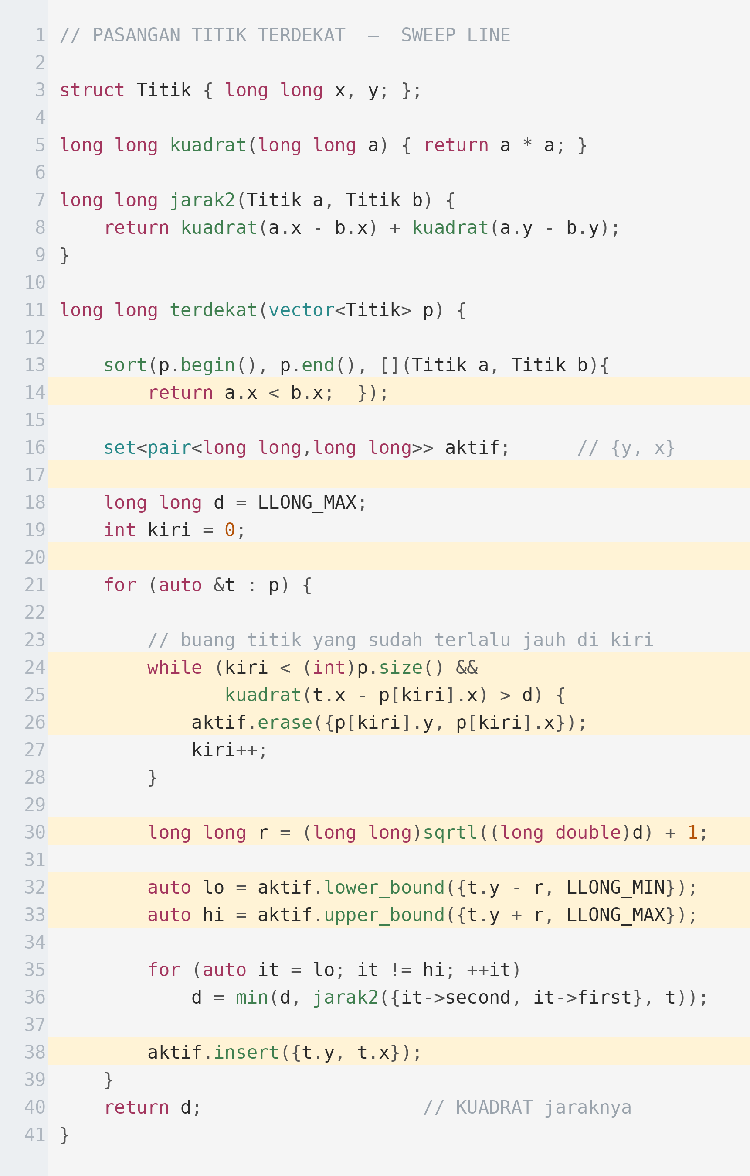
Kode Pasangan Terdekat
Himpunan aktif disimpan sebagai pasangan {y, x} agar bisa dicari berdasarkan rentang y.
1
Titik diurutkan menurut x. Inilah arah gerak garis sapunya.
2
Himpunan aktif menyimpan pasangan {y, x}, bukan {x, y}, karena pencariannya dilakukan pada rentang y.
3
Penunjuk kiri membuang titik yang sudah terlalu jauh di belakang garis sapu. Setiap titik dibuang paling banyak sekali.
4
Akar diambil hanya untuk menentukan lebar jendela, dan ditambah satu agar tidak ada titik yang terlewat karena pembulatan.
5
lower_bound dan upper_bound memotong himpunan aktif menjadi jendela y yang perlu diperiksa saja.
6
Titik yang baru diproses dimasukkan ke himpunan aktif untuk dipakai titik-titik berikutnya.

Slide 18
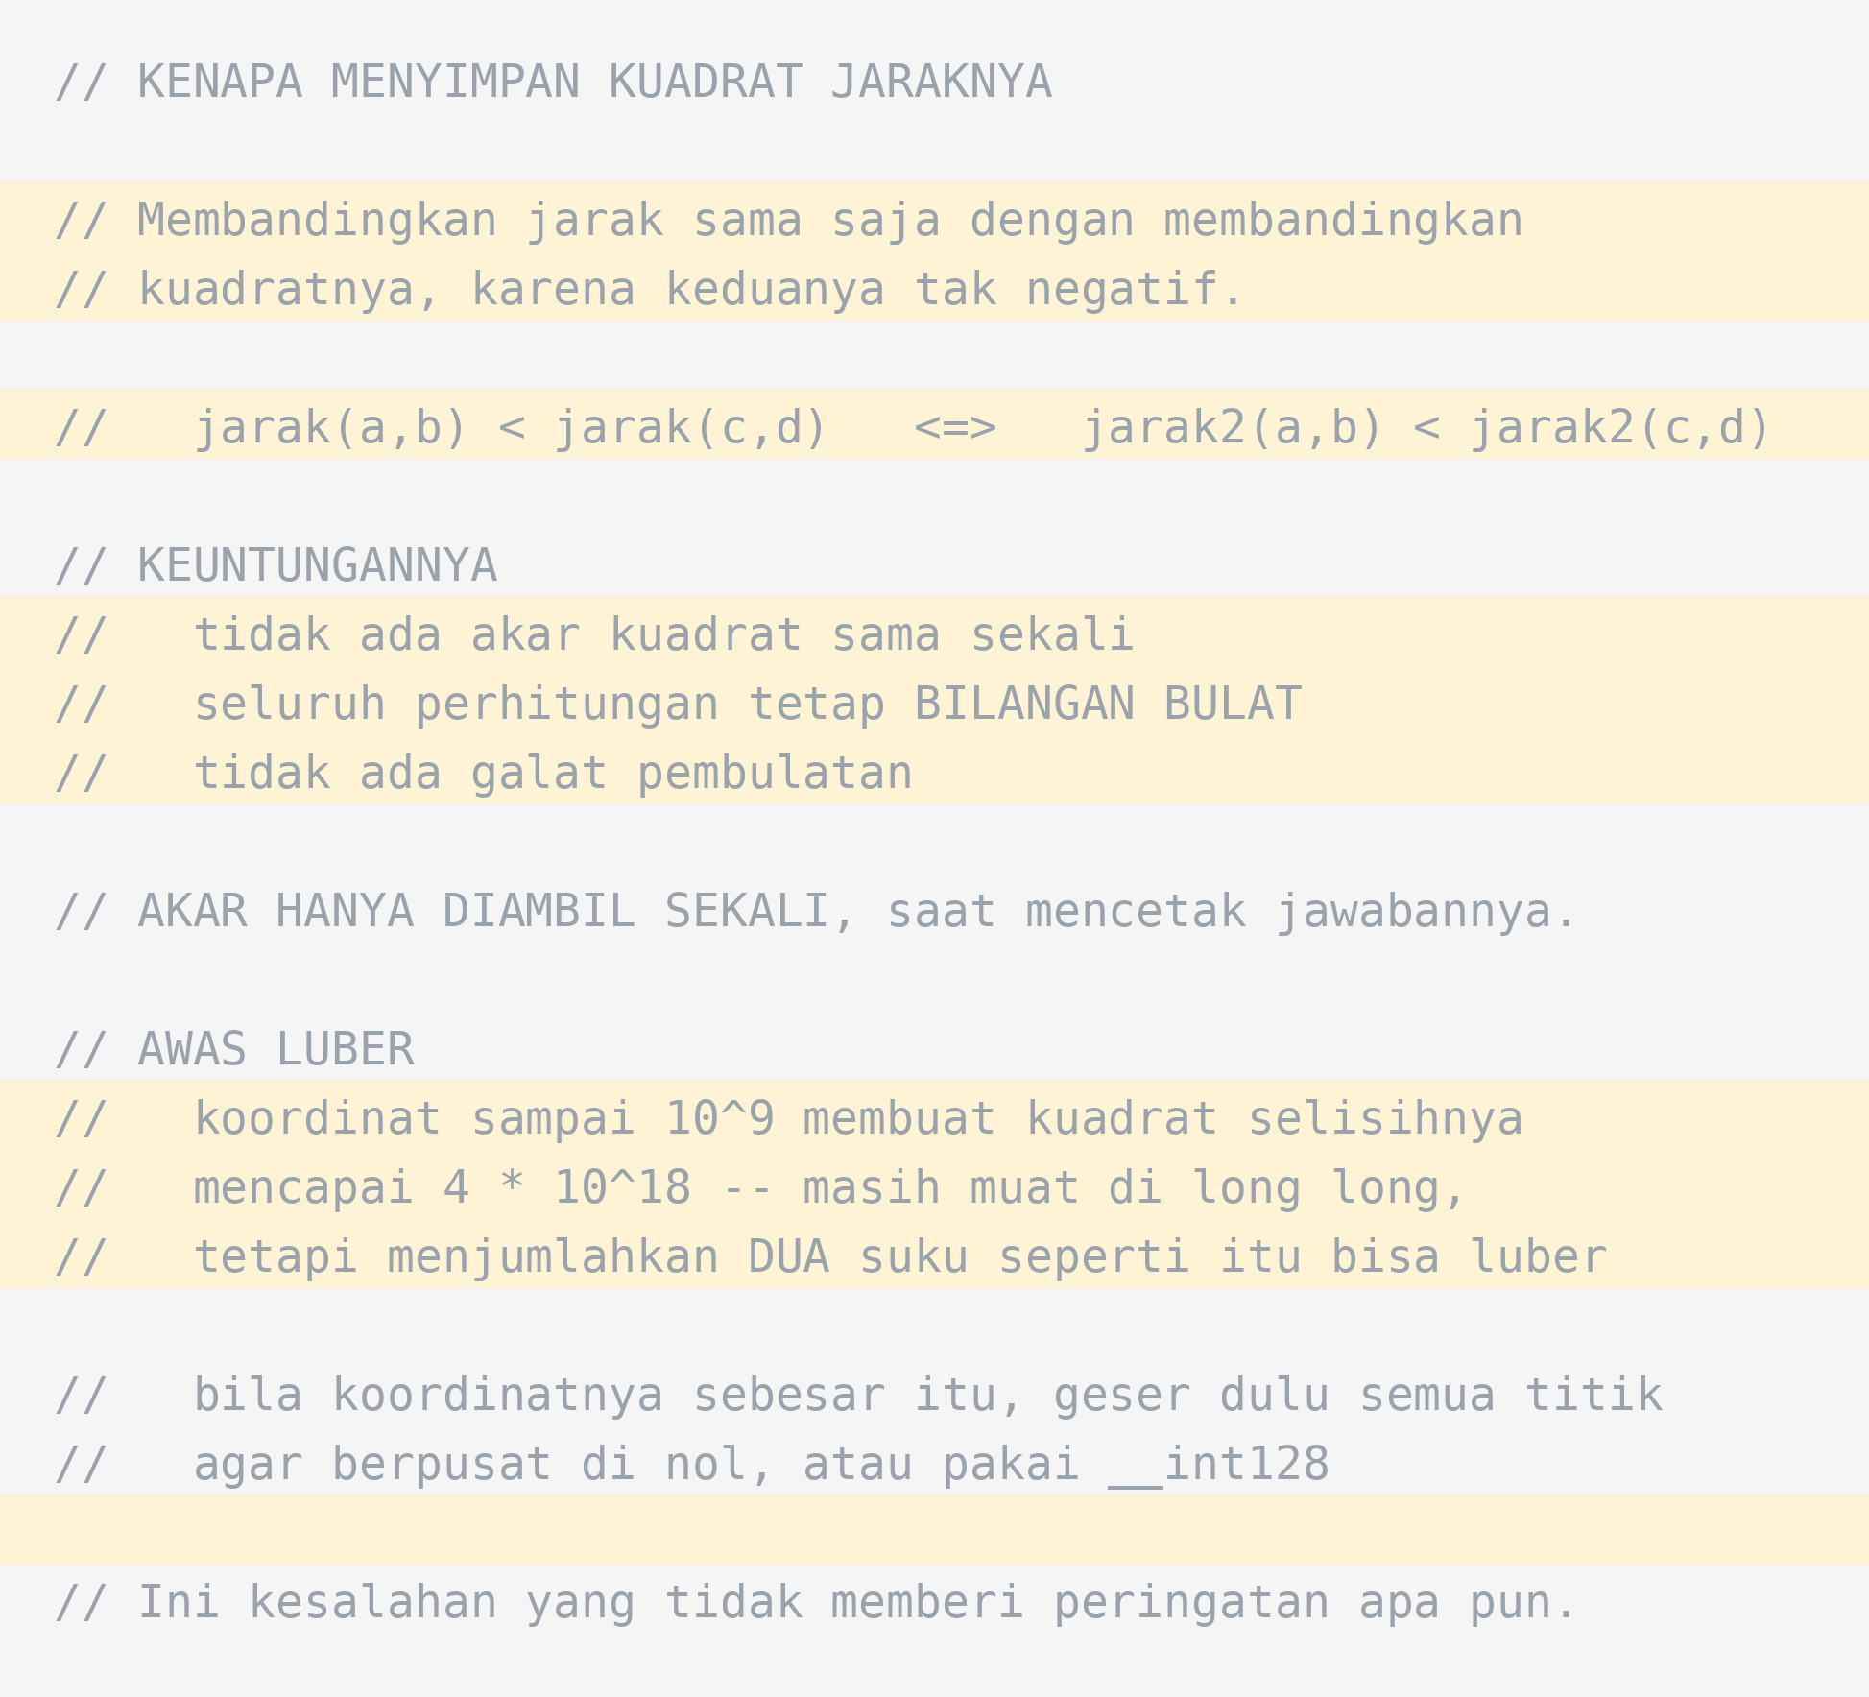
Kenapa Menyimpan Kuadratnya
Perhatikan peringatan luber di baris 15 sampai 20 — ia tidak memberi tanda apa pun saat terjadi.
PENJELASAN
Membandingkan kuadrat jarak menjaga seluruh perhitungan tetap bulat dan eksak. Akar hanya diambil sekali, tepat sebelum jawabannya dicetak.

Slide 19
Jebakan yang Sering Terjadi
Empat kesalahan yang menyumbang hampir seluruh bug pada materi ini.
Membandingkan jarak, bukan kuadratnya
Memakai akar kuadrat memasukkan galat pembulatan yang bisa membuat dua jarak sama terlihat berbeda. Bandingkan kuadratnya dan ambil akar hanya sekali di akhir.
Luber saat menjumlahkan dua kuadrat
Koordinat sampai sepuluh pangkat sembilan membuat tiap kuadrat mencapai empat kali sepuluh pangkat delapan belas. Menjumlahkan dua suku seperti itu melampaui long long.
Lupa membuang titik yang terlalu jauh
Tanpa penunjuk kiri, himpunan aktif menumpuk seluruh titik dan kompleksitasnya kembali kuadratik.
Menyimpan pasangan {x, y} di himpunan aktif
Pencariannya dilakukan pada rentang y, jadi kunci pertamanya wajib y. Menyimpan urutan sebaliknya membuat lower_bound tidak berguna.

Slide 20
04
Contoh Soal
Dari pernyataan sampai kode lengkap

Slide 21
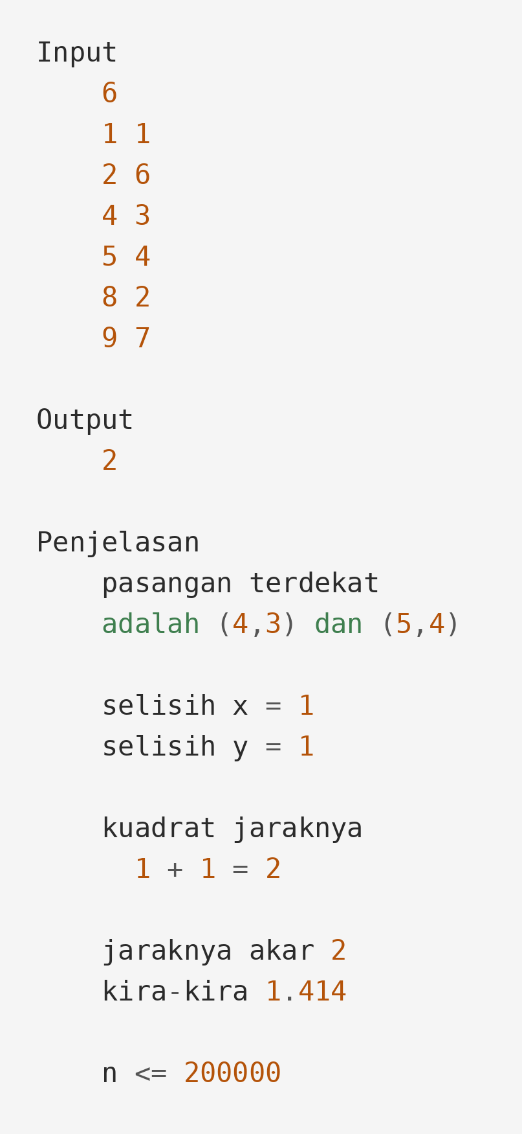
Latihan Terbimbing
SOAL
Pasangan Titik Terdekat
Diberikan n titik berkoordinat bulat pada bidang. Keluarkan KUADRAT jarak terkecil di antara semua pasangan titik yang berbeda. Boleh ada beberapa titik pada koordinat yang sama, dan pasangan seperti itu berjarak nol.
2 <= n <= 200000
nilai mutlak koordinat <= 10^9
jawabannya perlu long long

Slide 22
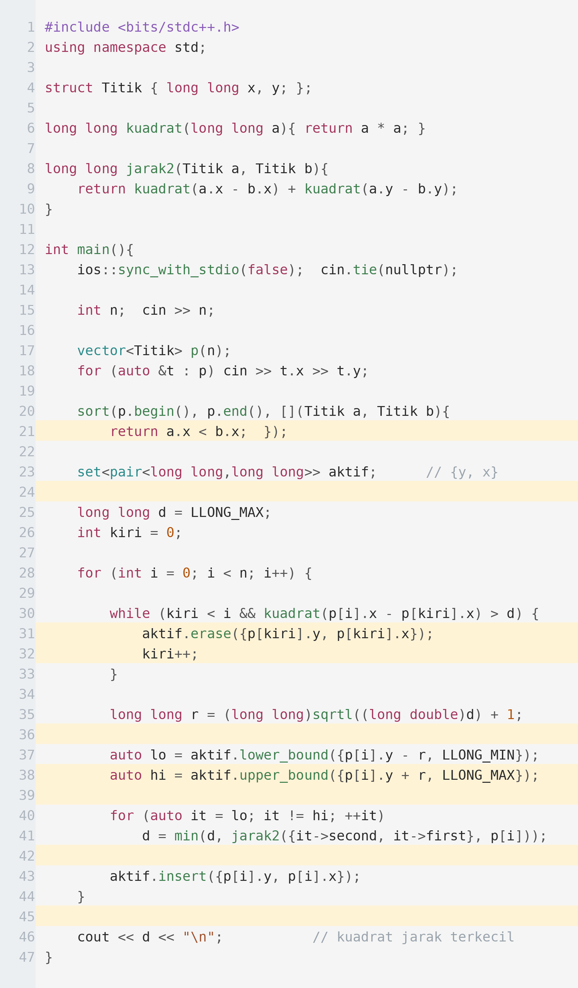
Pembahasan Lengkap
Perhatikan baris 30: syarat penghapusan memakai kuadrat, sehingga tidak perlu akar sama sekali di sana.
Kompleksitas O(n log n). Bila koordinatnya mencapai sepuluh pangkat sembilan, geser dulu seluruh titik agar berpusat di nol untuk menghindari luber.

Slide 23
Latihan Mandiri
Dua soal pertama memakai sweep line sederhana; tiga berikutnya butuh struktur data pada himpunan aktifnya.
Soal | Yang dilatih | Tingkat
CSES — Minimum Euclidean Distance | Pasangan titik terdekat | Sulit
CSES — Room Allocation | Sweep line dengan priority queue | Menengah
CSES — Area of Rectangles | Luas gabungan dengan segment tree | Sulit
CSES — Intersection Points | Menghitung perpotongan dengan Fenwick | Menengah
Codeforces 1000F | Sweep line pada query offline | Sulit

Slide 24
Ringkasan
Empat hal yang perlu terbawa dari materi ini.
Tiga bahan yang selalu ada
Kejadian yang terurut, himpunan aktif, dan aturan pembaruan. Yang berubah antar soal hanya isi ketiganya, bukan kerangkanya.
Masalah dua dimensi menjadi satu dimensi
Garis sapu hanya menyimpan keadaan pada posisinya sendiri, bukan seluruh bidang. Di situlah penghematannya.
Pasangan terdekat memeriksa paling banyak enam titik
Dalam daerah selebar d dan setinggi 2d tidak mungkin ada lebih dari enam titik, karena semuanya berjarak minimal d satu sama lain.
Bandingkan kuadrat jaraknya
Perhitungan tetap bulat dan eksak, tanpa galat pembulatan. Akar hanya diambil sekali, tepat sebelum jawabannya dicetak.

